Slide 1

가디언즈 오브 에너지
[GOE]
남승우 김나연 김강훈

Slide 2
목차
1. 팀원소개
2. 개요
3. 작품 설명
4. SW 설명
5. 응용분야 및 기대효과
6. Q&A

Slide 3
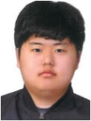
작품 제작 팀
구분: 학생
소속: 광주소프트웨어 마이스터 고등학교
부서:SW 개발과
입학 년도: 2018
관심분야: APP 개발
김강훈
김강훈

Slide 4
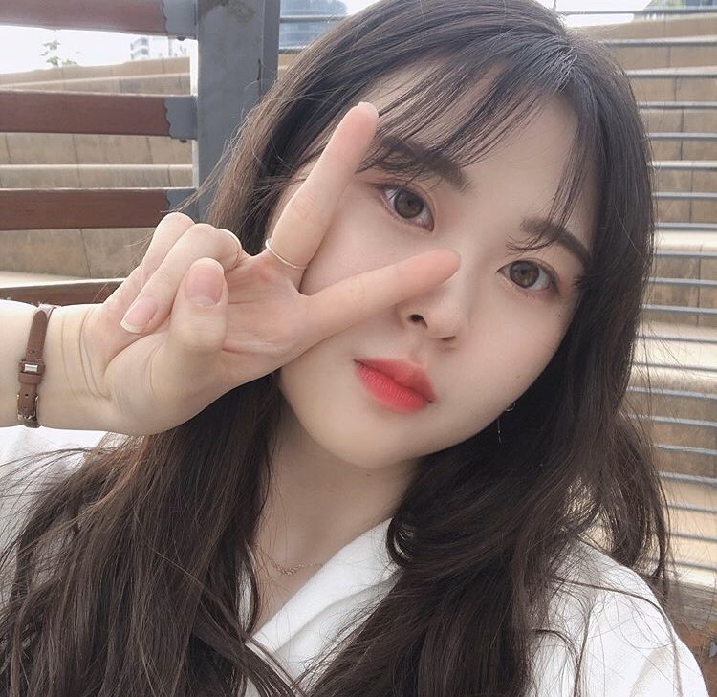
작품 제작 팀
구분: 학생
소속: 광주소프트웨어 마이스터 고등학교
부서:SW 개발과
입학 년도: 2018
관심분야: AI 및 빅데이터
김나연

Slide 5

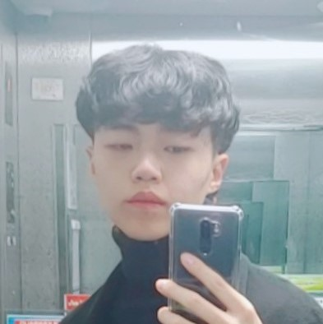
작품 제작 팀
구분: 학생
소속: 광주소프트웨어 마이스터 고등학교
부서:SW 개발과
입학 년도: 2018
관심분야: 딥 러닝
남승우
남승우

Slide 6

개요

Slide 7
가디언즈 오브 에너지
(Guardians of energy)
작품개요
GOE는 집안내의 전력 사용 데이터를 받아서 AI를 통해
날씨, 온도 등을 분석하여 한 달 적정 사용량을 제시해주고,
금월의 전기세를 예측하여 알려주는 앱
목적/목표
한 달 적정 에너지 사용량을 알려주어
사용자의 에너지 절약의 경각심을 일깨워 주고,
AI를 이용한 정밀 분석으로 예상 전기세를 상세하게 할 수 있다.

Slide 8
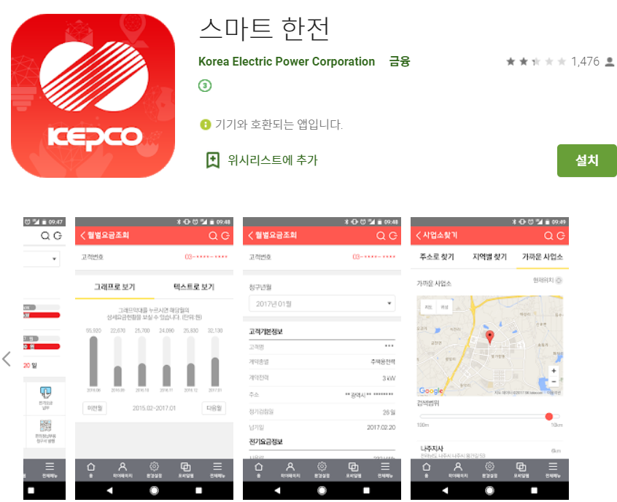
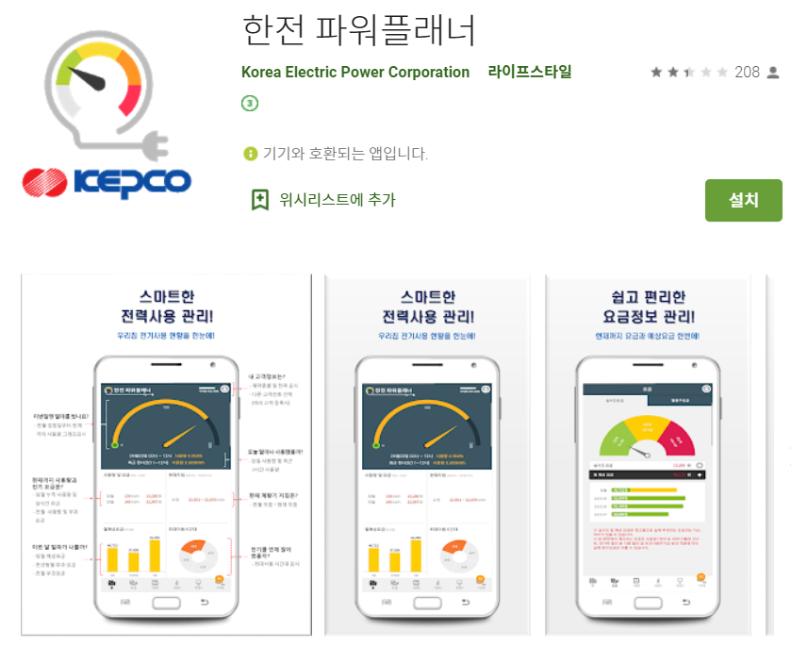
기존 APP의 문제점
스마트 한전이나 한전 파워플래너는
사용자가 직접 계량기를 읽어 입력을 해야하거나
참고용에 불과한 한 달 전력 예측값을 알 수 있는 한계

Slide 9
작품 설명

Slide 10
GOE 주요 핵심 기술
실시간 데이터 전송 및 처리 가전제품 조종 및 관리
사용자 별 가전제품 사용 패턴 분석 및 월별 전기세 예측
IOT
AI

Slide 11



시스템 구성도
전기 측정 값 전송
AI
사용자 정보 입력
알림 제공 동의
전기 사용량 측정 값 및
사용자 패턴 분석
GOE
가전 제품 관리
Ex)형광등 끄기,켜기
상황에 따른 알림 및
전기세 확인
APP
사용자
전기 사용량 예측 값 및
사용자 패턴
각 가전 제품의
전기 사용량
IOT
가전 제품 사용 현황
서버

Slide 12
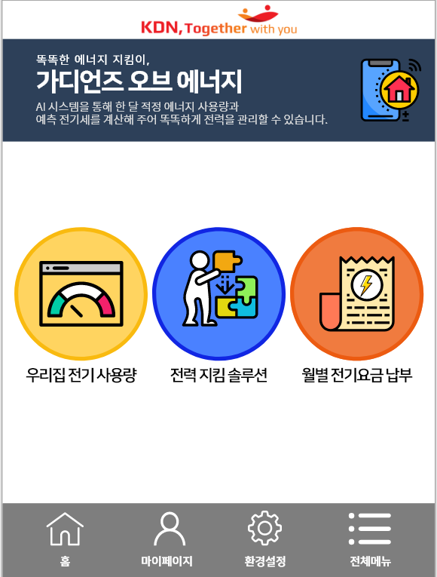
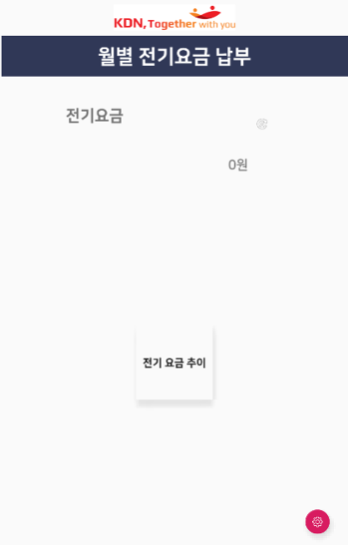
UI/UX

Slide 13
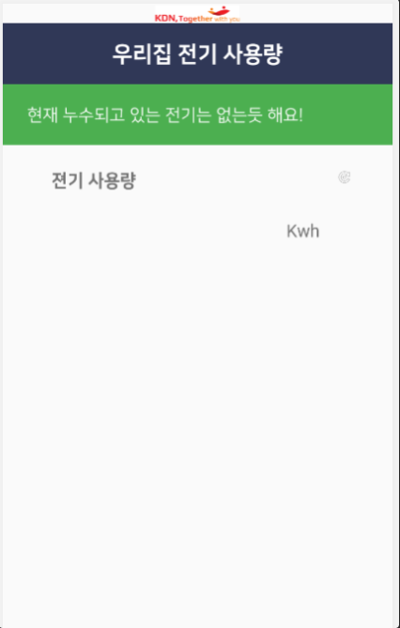
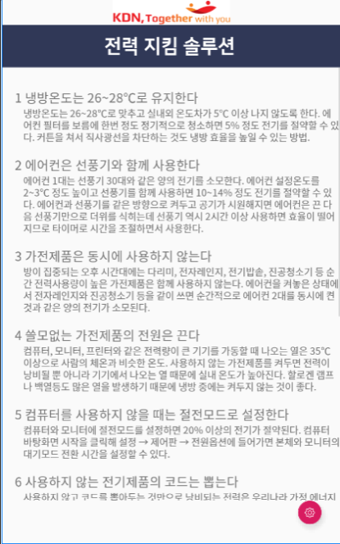
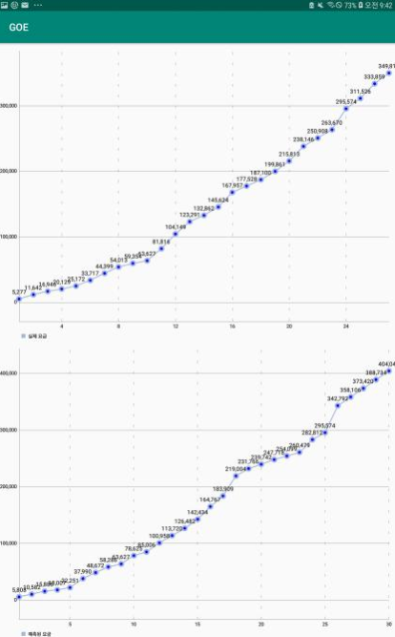
UI/UX

Slide 14
소프트웨어 설명

Slide 15
GOE 서버
년도
월/일
월/일
날씨
온도
기상 현상
전력 사용 정보
시간
시간
사용 여부
DB 구조 및 파일 구성도

Slide 16
DB 구조 및 파일 구성도
GOE 서버
APP
Util
Resources
UI파일 및 이미지 파일
메뉴 바
AI
데이터 셋
테스트 파일
소스파일
AI 모델
모델 학습용 파일
하드웨어
Sources
C
소스파일

Slide 17
응용 분야
활용방안
이상 치가 측정 시 이를 알리고, 원격 전원 관리를 통한 전기세 누수 방지
가전제품의 사용 현황과 예측을 혼합하여 각 상황 별 솔루션 제공
상용화 시 비슷한 환경의 가정을 묶어 정확도 높은 예측 가능
기대효과
한 눈에 보기 쉬운 인터페이스를 통해 사용자의 편의성 제공
사용자들에 맞춘 솔루션 제공을 통해 실생활 에너지 절감

Slide 18
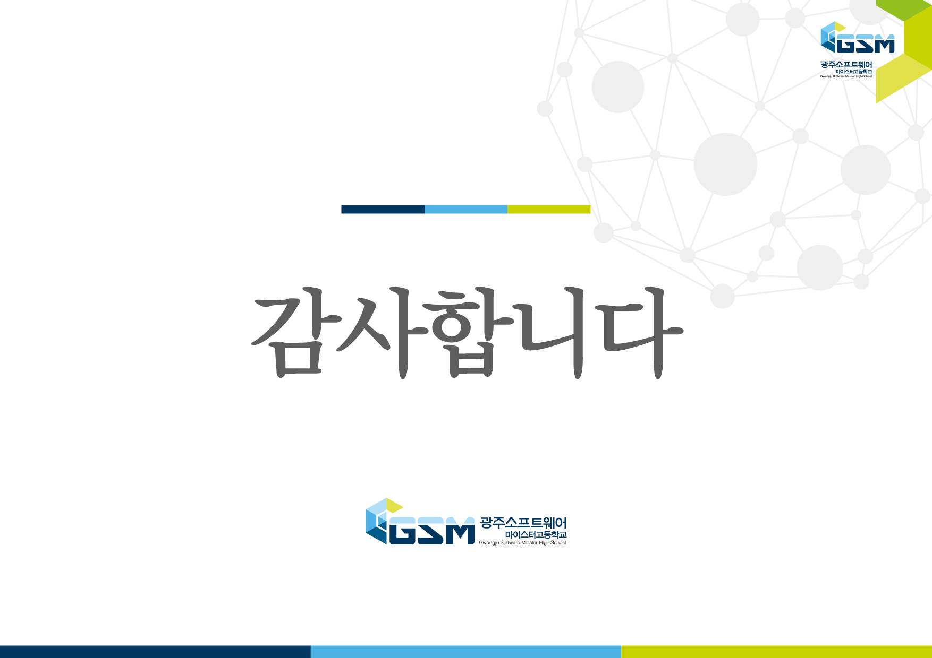
THANK YOU

